Slide 1
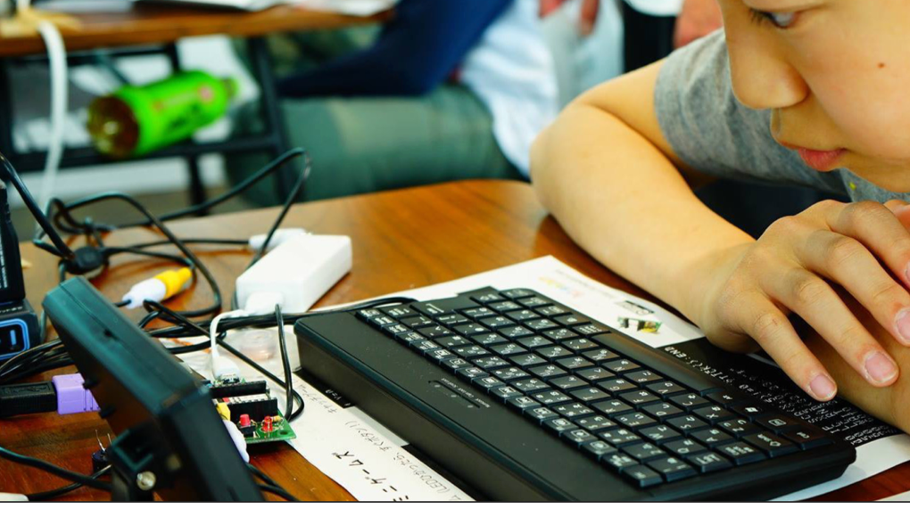

はじめてのプログラミング
with IchigoJam
(GIGA IchigoDake + Chromebook)
このプレゼンテーションは CC BY のオープンデータです
出典記載のみで、編集・改変して自由に活用いただけます
https://ichigojam.net/

Slide 2


はじめに・・・
このプレゼンテーションは CC BY のオープンデータです
出典記載のみで、自由に編集・改変してご活用いただけます
https://ichigojam.net/
使用フォント（表示が崩れる場合、こちらをインストールしてご欄ください）
IchigoJam 1.4 FONT
IchigoJam-GRAPH
https://15jamrecipe.jimdofree.com/ツール/フォント-truetype/
CC BY IchigoJam https://ichigojam.net/ / 🎈 BALLOON | FU-SEN https://15jamrecipe.jimdofree.com/
3. こども丸ゴシック
https://typingart.net/?p=40

Slide 3

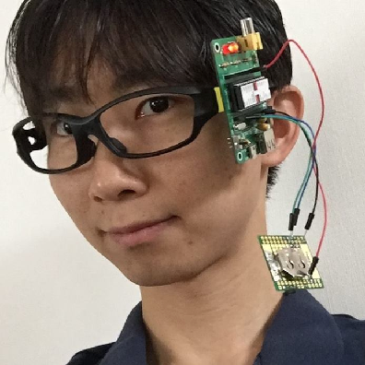
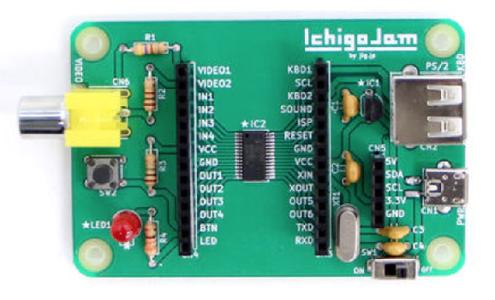
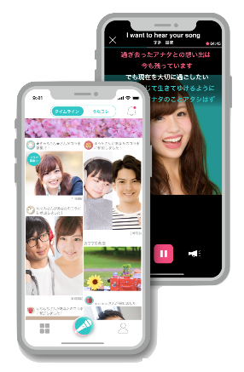


福野泰介 / ふくのたいすけ
福井高専 電子情報工学科 1999卒
株式会社 jig.jp 創業者＆会長
IchigoJam 開発者

Slide 4
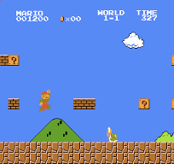
任天堂 スーパーマリオブラザーズ
1985年 6才 ゲームが好き！

Slide 5
ゲーム、つくれる！？

Slide 6
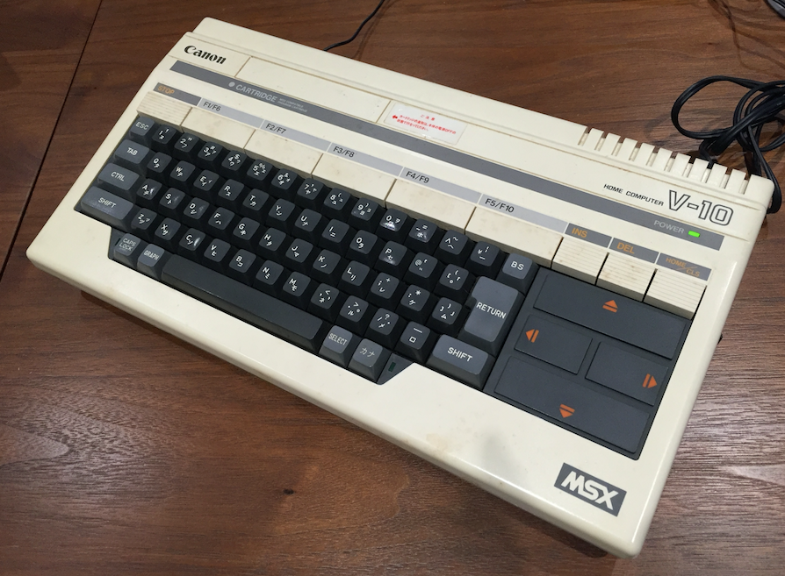

買ってもらったパソコン MSX
1987年 8才

Slide 7
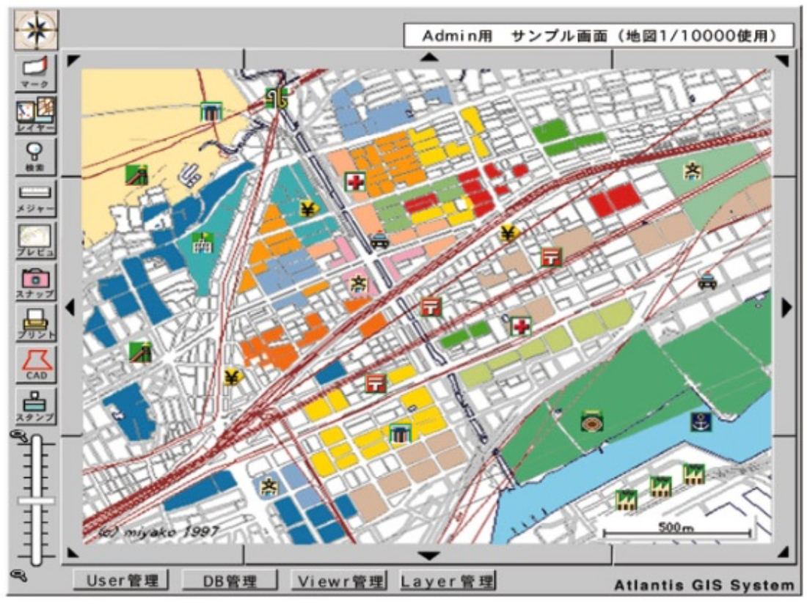
1997年 福井高専、在学中作った地図アプリ
高専卒業後、起業、今に至る

Slide 8
つくろう！

Slide 9

コンピューターと
なかよくなろう

Slide 10
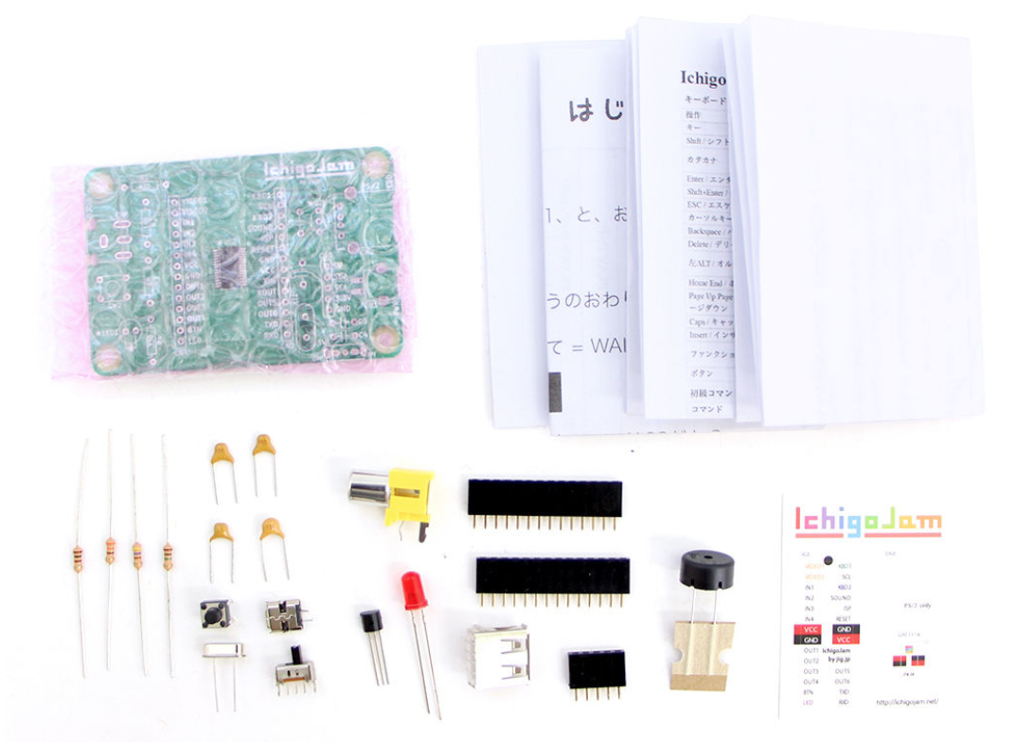
じぶんでくみたてるパソコン
IchigoJam 1,500円〜

Slide 11
ぎが いちごだけ
GIGA IchigoDake

Slide 12
これがコンピューター！
おねだん、300円！
（GIGA IchigoDakeは2000円）

Slide 13
コンピューターと
はなそう

Slide 14
・・・
（ミミ、ナイヨ）
ハロー

Slide 15
セットアップ！

Slide 16
ぎが いちごだけ
くろむぶっく
GIGA IchigoDake
Chromebook
+
Dell Chromebook 3100 entry https://www.dell.com/ja-jp/shop/

Slide 17

くろむぶっく
Chromebook
ぎが いちごだけ
GIGA IchigoDake
さす
Dell Chromebook 3100 entry https://www.dell.com/ja-jp/shop/

Slide 18
くろむぶっく
Chromebook
ぎが いちごだけ
GIGA IchigoDake
さす
Dell Chromebook 3100 entry https://www.dell.com/ja-jp/shop/

Slide 19
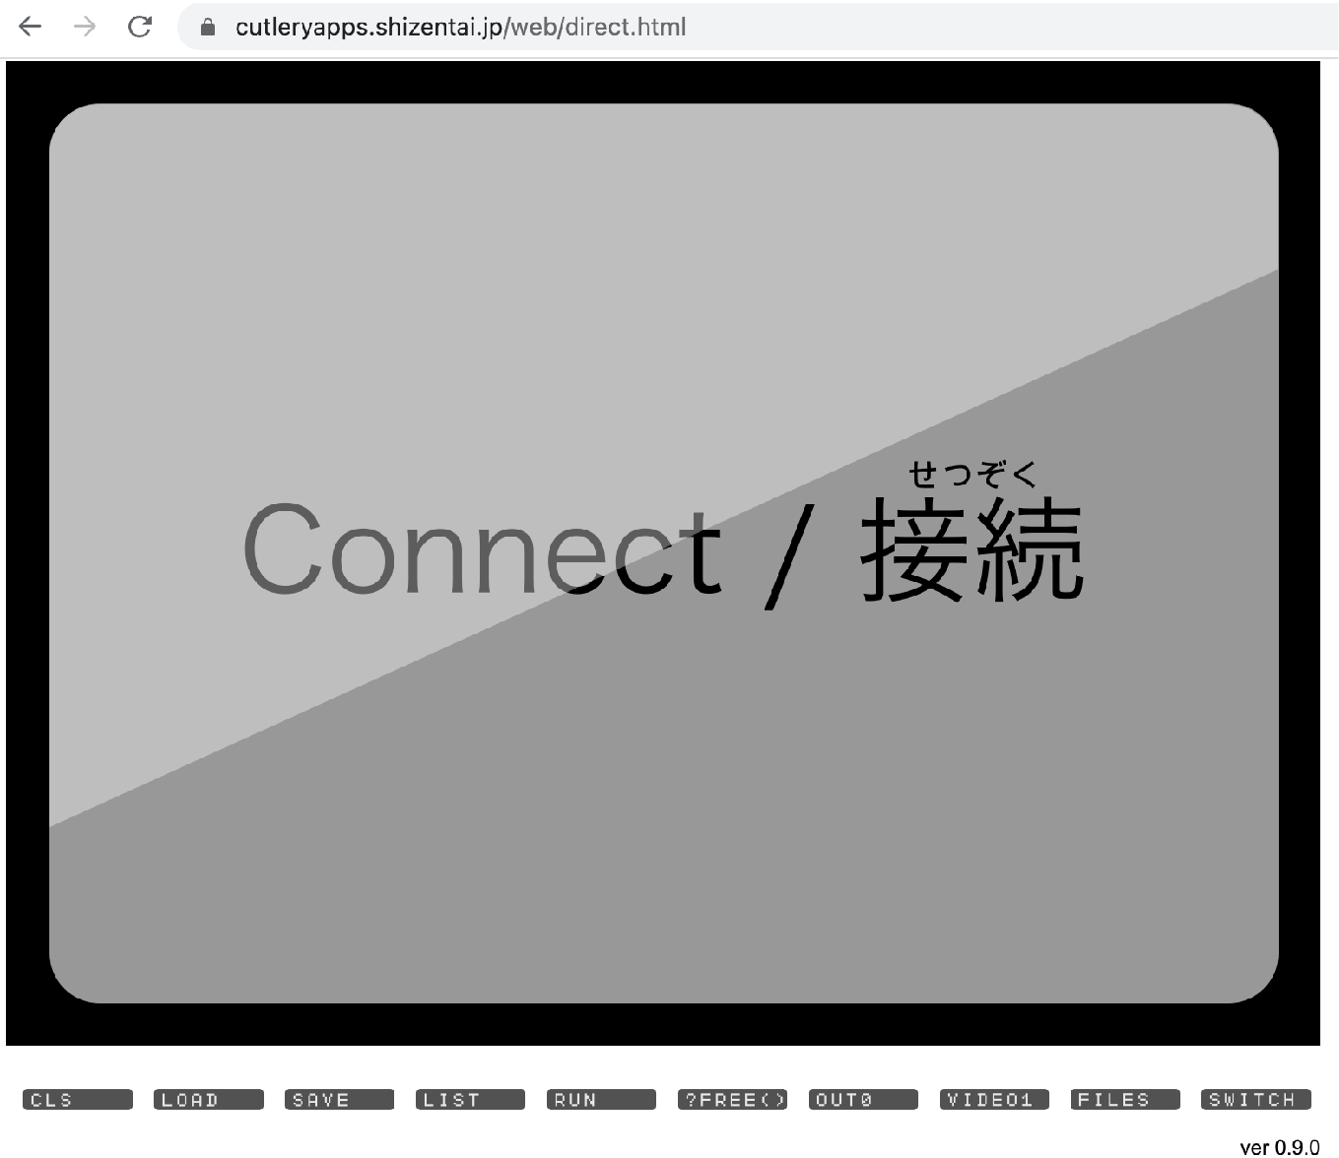
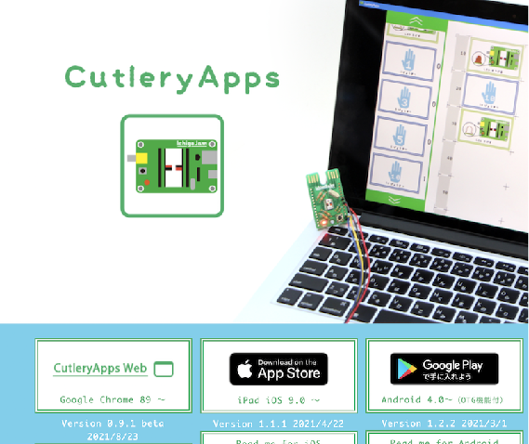
https://cutleryapps.shizentai.jp/web/direct.html
をブラウザで開こう
“CutleryApps” で検索
→ CutleryApps Web
→ 01

Slide 20
「Connect / 接続」を押して、
”USB Serial (ttyUSB0)” を選択して、接続
USB Serial (ttyUSB0)
“CutleryApps” で検索
→ CutleryApps Web
→ 01
キャンセル
接続

Slide 21
IchigoJam BASIC
OK
%
キーボードで「A」と、うってみよう

Slide 22
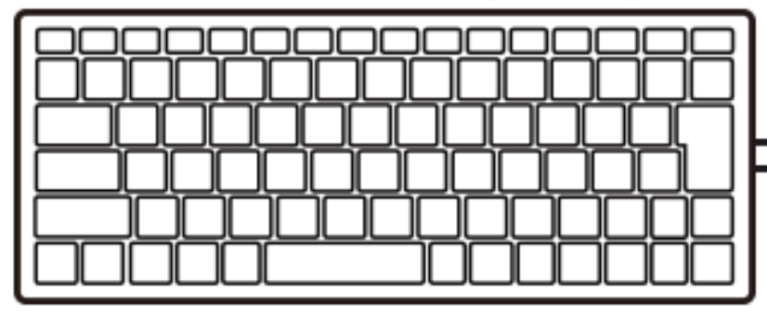
IchigoJam BASIC
OK
A%
A
エンターキー

Slide 23
IchigoJam BASIC
OK
A
Syntax error
%
A
エンターキー

Slide 24
?
シラナイ
コトバダナー
A
Syntax error
（エー、エンター）
（シンタックス エラー）

Slide 25
この LED を
つけてもらおう

Slide 26
LED1%
1
E
D
L
L E D 1 エンター

Slide 27
!
*
シッテル！
OK
LED1
（オーケー）
（エルイーディー、ワン、エンター）

Slide 28
LED0%
0
E
D
L
エンターキー

Slide 29
!
シッテル！
OK
LED0
（エルイーディー、ゼロ、エンター）

Slide 30
LED1%
1
E
D
L
L E D 1 エンター

Slide 31
LED0%
0
E
D
L
エンターキー

Slide 32
LLL%
1
うちすぎてみよう

Slide 33
L%
Back
Space
1
そんなときはバックスペース
（カーソルひだりひとつけす）

Slide 34

ひからせて。けして
LED1:LED0
け
:
コロン
;
セミコロン

Slide 35
LED1:LED0
OK
（さいごに、エンター）
おや？

Slide 36
LED1:LED0
OK
1
カーソル「上」２回

Slide 37
LED1:LED0
OK
1
LEDに注目し、エンター！

Slide 38
ここでもんだい！

Slide 39
CPU
300円のコンピューター
1秒間に何回計算できる？

Slide 40
CPU
１秒に1億回！

Slide 41
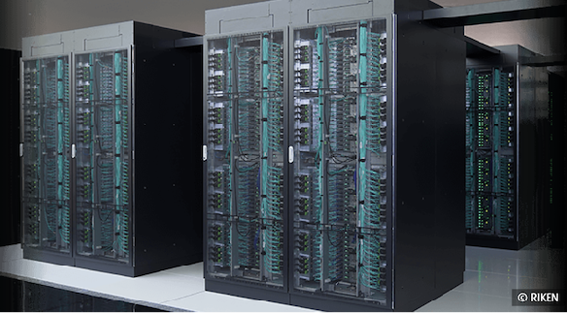
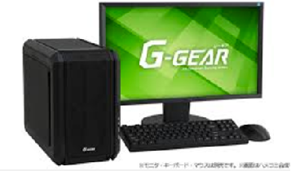
(C)TSUKUMO
(C)RIKEN
GIGA IchigoDake
(C)Apple
IchigoJam | iPhone 13 Pro | パソコン | スパコン富岳
1億回 | 15兆回 | 100兆回 | 100京回
IchigoJam 何台分？→ | 15万台分 | 100万台分 | 100億台分
2000円 | 10万円 | 20万円 | 1100億円

Slide 42
まって = WAIT

Slide 43
まって
WAIT180
エンター、おしてから
OKとかえるまでなんびょう？

Slide 44
ひかって。３びょうまって。けして
LED1:WAIT180:LED0
け
け
:
コロン
;
セミコロン

Slide 45
うしろにつづけてかいて、エンター
2かいてんめつ！
LED1:WAIT180:LED0:WAIT60:LED1:WAIT60:LED0
2かい、ひかる
*じかんがあればためしてみよう

Slide 46
10かいひからせるには？

Slide 47
LED1:WAIT10:LED0:WAIT10:LED1:WAIT10:LED0:WAIT10:LED1:WAIT10:LED0:WAIT10:LED1:WAIT10:LED0:WAIT10:LED1:WAIT10:LED0:WAIT10:LED1:WAIT10:LED0:WAIT10:LED1:WAIT10:LED0:WAIT10:LED1:WAIT10:LED0:WAIT10:LED1:WAIT10:LED0:WAIT10:LED1:WAIT10:LED0
10回ひかる！
*うたなくていいよ

Slide 48
プログラム

Slide 49
エンター
1 LED1:WAIT10
2 LED0:WAIT10
スペース
け
:
コロン
;
セミコロン

Slide 50
リスト（プログラムみせて）
おぼえてるよ
LIST

Slide 51
ラン（はしれ！／うごかす）
いわれたら
なんどもはしるよ
RUN

Slide 52
1000回やって？

Slide 53
くりかえし
3 GOTO1
RUN
いつまで？

Slide 54
エルチカゲーム
とめてひかってたら、かち！

Slide 55
とまって！エスケープキー
[ESC]キー

Slide 56
リスト（プログラムみせて）
おぼえてるよ
LIST

Slide 57
カーソルキーとバックスペースでかいぞう
かえたぎょうで「エンター」をおして「F5」
1 LED1:WAIT10
2 LED0:WAIT30
3 GOTO1
F5
カーソルキー
かんたんに？

Slide 58
とまって！エスケープキー
[ESC]キー

Slide 59
ほぞん（プログラムかきこみ）
セーブ、0
エンター
SAVE0

Slide 60
かくにん
FILES
ファイルズ
エンター
0 LED1:WAIT10
と、でてくるかチェック！

Slide 61
ONのままでOK
ぬく

Slide 62
ボタン

Slide 63
ボタンを
おしながら
さす

Slide 64
DakeCap
（でんげんだけきばん）
GIGA IchigoDake
（コンピューター）
でんげんだけで、うごく！

Slide 65
エルチカロボット
できた！
*

Slide 66
みのまわりのロボット
パナソニック洗濯機

Slide 67
CPU
ぜんぶ、だれかが
プログラミングしたもの

Slide 68
コンピューターは
どこにいる？

Slide 69
お家のコンピューター
さがしてみよう！

Slide 70
ぬく

Slide 71
このどは、
ボタンをおさずに
さす

Slide 72
「Connect / 接続」を押して、
”USB Serial (ttyUSB0)” を選択して、接続
USB Serial (ttyUSB0)
“CutleryApps” で検索
→ CutleryApps Web
→ 01
キャンセル
接続

Slide 73
プログラムよみこみ
ロード、0
エンター
LOAD0

Slide 74
リスト（プログラムみせて）
おもいだしてるよ
LIST

Slide 75
プログラミング
テレビゲームをつくろう
with IchigoJam
このプレゼンテーションはオープンデータです
https://ichigojam.net/

Slide 76
"IchigoJam web" で検索！
https://fukuno.jig.jp/app/IchigoJam/

Slide 77
キーボード
表示

Slide 78
キーボード
表示
F1をおしてみよう

Slide 79
コロン
(Shift)
10 CLS:X=15
イコール
がめんのクリアから
=
;
Shift

Slide 80
ラン（プログラムをやって）
ばんごうじゅんに
じっこうするよ
RUN

Slide 81
(Shift)
ハテナ
?X
きごうたち
Xってなに？

Slide 82

コンピューターのきおく力
ばしょ
かず
0
1
2
3
4
5
6
7
8
9
10
11
12
13
14
4
32
9
4
16
2
0
0
0
0
0
0
0
0
0
0
あるかないかで、きおく
1つを1bitとよぶよ
ボクのきおくは81920コ

Slide 83
リスト（プログラムみせて）
おぼえてるよ
LIST

Slide 84
コンマ
(<)
コロン
(Shift)
ダブルクォート
(Shift)
20 LC X,5:?”c”
RUN
ハテナ
(Shift)
Alt+C
ねこ
きごうたち
じぶんキャラ

Slide 85
かっこ
Shift+9
かっこ
Shift+0
ダブルクォート
(Shift)
30 LC RND(32),23:?”*”
(<)
コンマ
Shift+8
アスタリスク
てきキャラ

Slide 86
c
*
OK
F5を連打してみよう
(F5 = RUNのショートカット）

Slide 87
40 GOTO20
！？

Slide 88
とまって！エスケープキー
[ESC]キー

Slide 89
リスト（プログラムみせて）
はやすぎた？
LIST

Slide 90
35 WAIT3
RUN
スピードちょうせい

Slide 91
かっこ
Shift+9
かっこ
Shift+0
36 X=X-BTN(28)+BTN(29)
(Shift+=)
プラス
とめる
うごかす
カーソルそうさ左：28 右：29
みる

Slide 92
かっこ
Shift+9
かっこ
Shift+0
39 IF SCR(X,5) END
とめる
うごかす
あたりはんてい
みる

Slide 93
ゲームできた！？

Slide 94
じつはバグがあるよ

Slide 95
イコール
Shift+-
37 X=X&31
Shift+7
アンド
とめる
うごかす
バグをつぶそう
みる

Slide 96
ゲームできた！

Slide 97
ゲームたいかい！

Slide 98
プログラムのつくりをかくにん
さいしょだけ（セットアップ）
10 CLS:X=15
20 LC X,5:?”c”
30 LC RND(32),23:?”*”
35 WAIT 3 36 X=X-BTN(28)+BTN(29)
39 IF SCR(X,5) END
40 GOTO 20
ループ
じぶんキャラのいちに、なにかあれば、おわる（END）
アプリのきほん！

Slide 99

つないでつくる、プログラム
タイトル
セットアップ
ループ
ゲームメイン
ゲームオーバー
セットアップ
セットアップ
ループ
ループ
エンディング
こんかいつくったのは
このぶぶん！
セットアップ
ループ

Slide 100
じゆうにかいぞうしよう

Slide 101
F4でひょうじ
かえたら、エンター
F5
10 CLS:X=15
20 LC X,5:?”c”
30 LC RND(32),23:?”eee”
35 WAIT 3
36 X=X-BTN(28)+BTN(29)
37 X=X&31
39 IF SCR(X,5) END
40 GOTO 20
なんいどアップ

Slide 102
F4でひょうじ
かえたら、エンター
F5
10 CLS:X=15
20 LC X,5:?”c”
30 LC RND(32),23:?”eee”
35 WAIT 6
36 X=X-BTN(28)+BTN(29)
37 X=X&31
39 IF SCR(X,5) END
40 GOTO 20
なんいどダウン

Slide 103
かいぞうれい、いろいろ
じかんがあればやってみよう

Slide 104
F4でひょうじ
かえたら、エンター
F5
10 CLT:CLS:X=15
20 LC X,5:?”c”
30 LC RND(32),23:?”eee”
35 WAIT 6
36 X=X-BTN(28)+BTN(29)
37 X=X&31
39 IF SCR(X,5) ?TICK():END
40 GOTO 20
スコアひょうじ

Slide 105
F4でひょうじ
かえたら、エンター
F5
10 CLT:CLS:X=15
20 LC X,5:?”c”
30 LC RND(32),23:?”eee”
35 WAIT 10-TICK()/120
36 X=X-BTN(28)+BTN(29)
37 X=X&31
39 IF SCR(X,5) ?TICK():END
40 GOTO 20
だんだんはやく

Slide 106
F4でひょうじ
かえたら、エンター
F5
10 CLT:CLS:X=15:PLAY”$CDE2"
20 LC X,5:?”c”
30 LC RND(32),23:?”eee”
35 WAIT 10-TICK()/120
36 X=X-BTN(28)+BTN(29)
37 X=X&31
39 IF SCR(X,5) BEEP:?TICK():END
40 GOTO 20
BGM

Slide 107
¥
34 IF TICK()>1000 ?”OME!”:END
ゲームクリア！

Slide 108
¥
31 IF BTN(32) CLS
スペースキーで反撃

Slide 109
¥
15 L=3
39 IF SCR(X,5) L=L-1:BEEP:IF L=0 END
ライフ３つ

Slide 110
¥
15 L=1
25 LC RND(32),23:?”$”;
38 N=SCR(X,5)
39 IF N IF N=36 L=L+1 ELSE L=L-1:IF L=0 BEEP:END
アイテムでライフ↑

Slide 111
ほぞん（0〜3まで4つOK）
F3、1、エンター
SAVE1
F3

Slide 112


NHK
おはよう日本
（東海北陸地区）
2015.12.7
作動をメールで通知！
見回りいらず
イノシシIoT
by IchigoJam

Slide 113
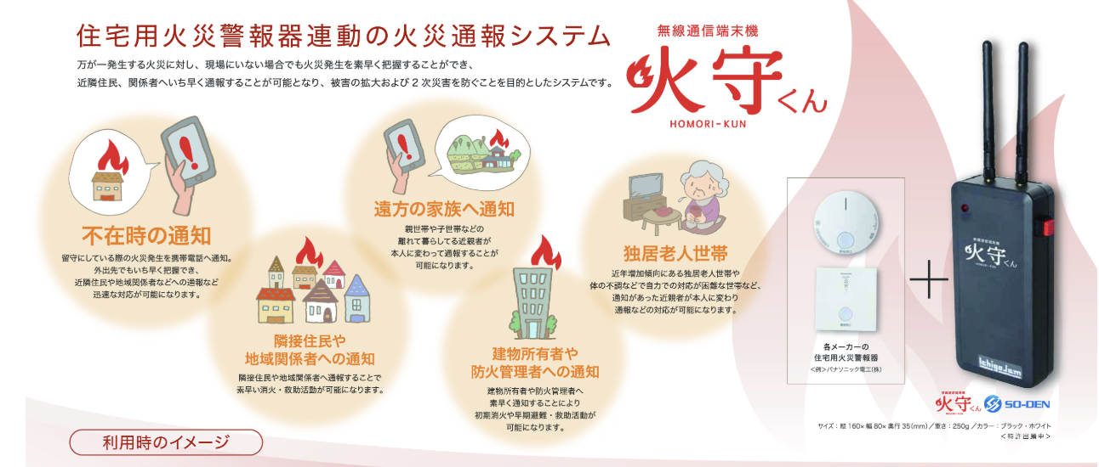
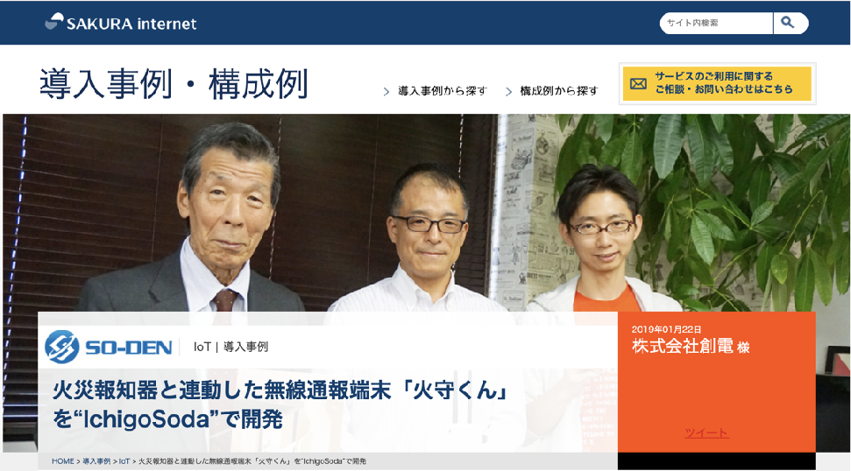
IoT x 火災報知器 by 創電
火災報知器屋さん社長
自分でプログラミング！

Slide 114
エアコンを温度で自動制御
熱中症予防！
https://fukuno.jig.jp/2952

Slide 115
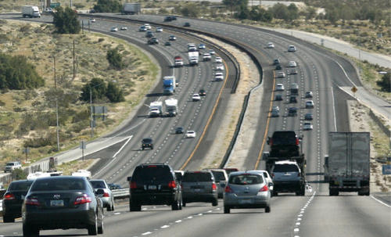
社会が見える、オープンデータ
Photo credit: kevin dooley / Foter / CC BY

Slide 116
まとめ

Slide 117
ゲームもロボットも
じぶんでつくれる！

Slide 118

https://ichigojam.net/IchigoJam.html
100コマンド！

Slide 119
きょうつかったコマンド
LED : WAIT LIST RUN GOTO SAVE FILES LOAD NEW CLS LC RND BTN IF SCR END = + - & /
CLT TICK BEEP PLAY
26コ / 100コ

Slide 120
IchigoJam はじめのいっぽ
LEDをてんめつさせよう
（くうはく＝スペースキー、まんなかのながいキー）
LEDをひからせよう
エンター
1 LED1:WAIT10
2 LED0:WAIT10
3 GOTO1
RUN
LED1
LED1、と、おして「enter」キー
LEDをけそう
LED0
ぎょうのおわりで、エンターキー
ひだりうえのESC（エスケープ）キーでストップ
RUNのかわりに、F5キーでもOK！
コンピューターに「まて = WAIT（ウェイト）」
WAIT180
プログラムをかいぞうしよう
LIST
リスト、F4キーでもOK！
WAIT180で3びょうまつ。WAIT60だと？
はやくてんめつさせるにはどこをかえるといい？
かえたら、かえたぎょうで、エンターキー
WAIT60
:
LEDを1びょうひからせる（ コロンでつなぐ）
つくったプログラムを、ほぞんしよう（0〜3の4つ）
LED1:WAIT60:LED0
SAVE0
セーブ、F3キー、0でもOK！
カーソルキーのうえキーを２かいおす
みぎキーを10かいおして、0のばしょまでうごかす
BackSpace（バックスペース）キーで6をけす 18とうち、さいごにエンターキー
スイッチをきっても、もとどおり
LOAD0
ロード、F2キー、0でもOK！
つぎのプログラムをはじめるまえに
LED1:WAIT180:LED0
NEW
ニュー
https://ichigojam.net/

Slide 121
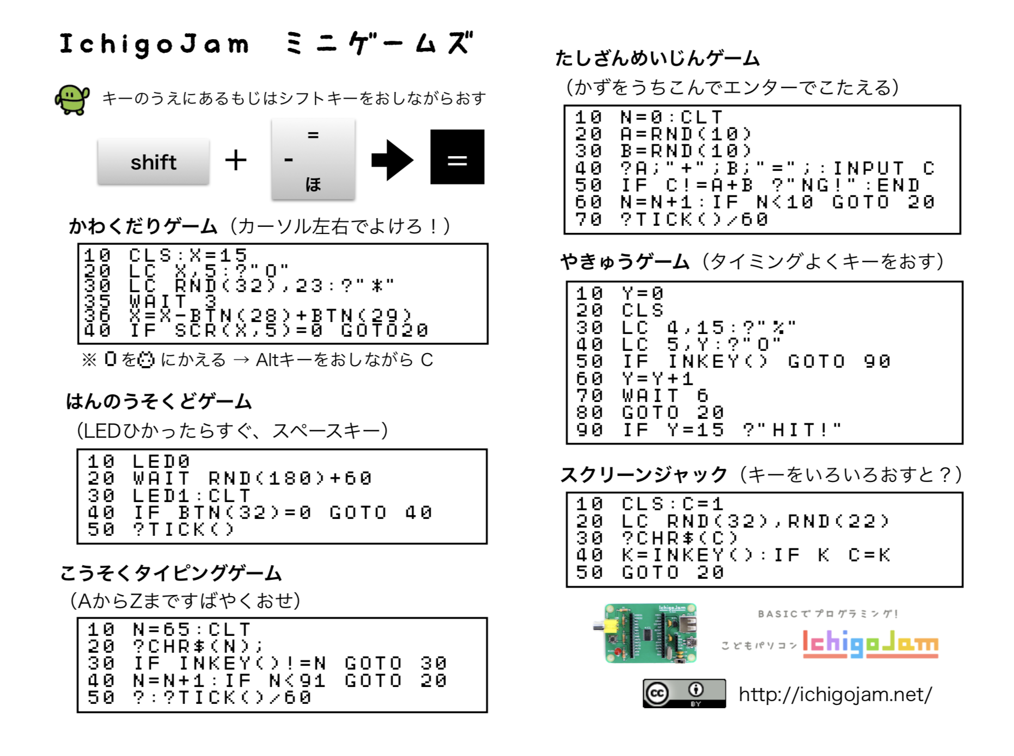

Slide 122
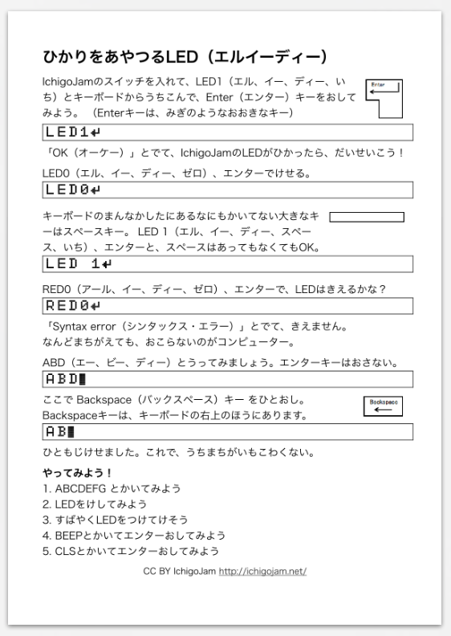
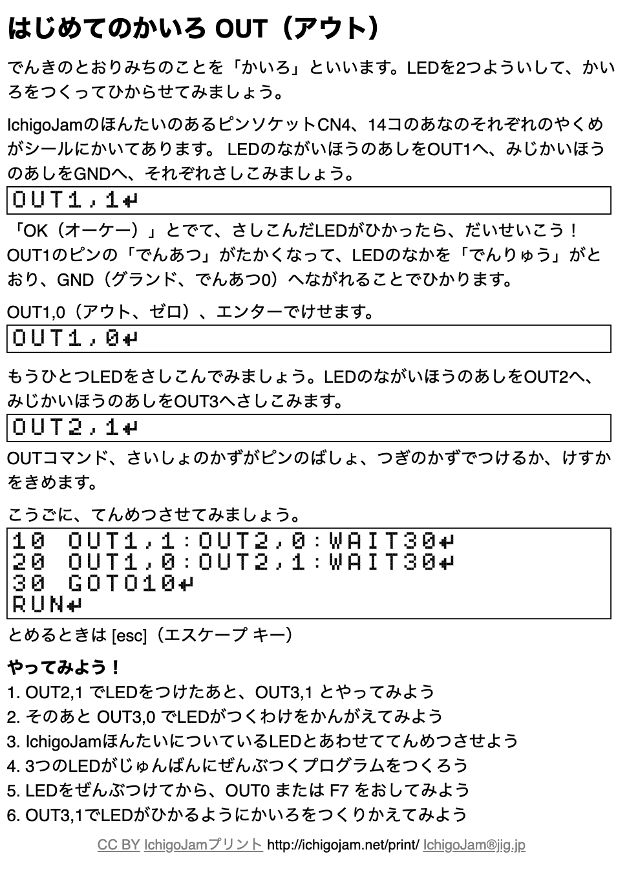
IchigoJamプリント
A5印刷対応ネット教材
https://ichigojam.net/print/
まなびかたを
まなぼう

Slide 123
ベーマガ復活！（電子工作マガジン）
by 電波新聞社

Slide 124
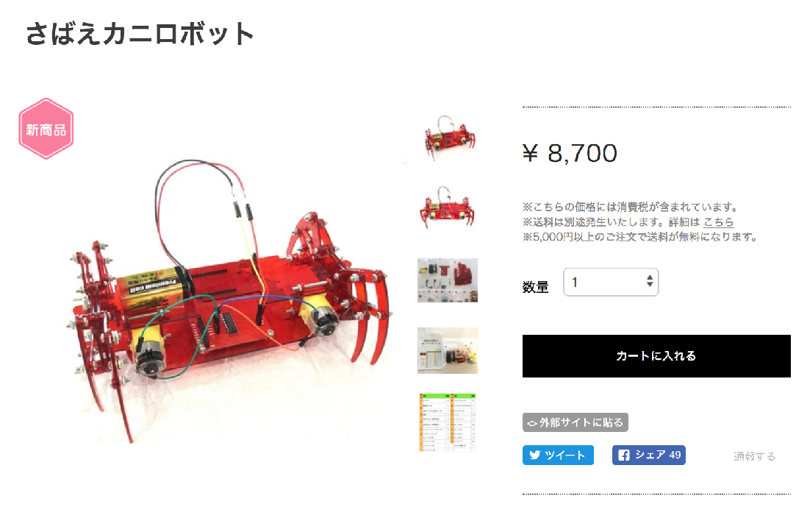

ほしいもの、つくろう！
メカ担当：MASAHARU（中2）
基板担当：MISAKI（高２）
Hana道場で販売、子供開発のロボット！

Slide 125
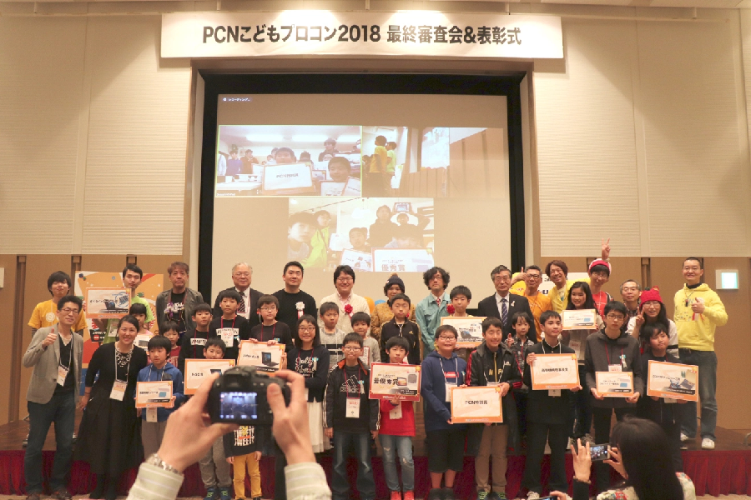

小中学生向け
電子工作＆プログラミング
コンテスト
ノートPCがもらえる!?
後援：総務省、文科省、経産省、IT総合室
高専機構、未来の学びコンソーシアム
https://pcn.club/contest/

Slide 126
お母さんのスマホ使いすぎを防止するマシーン！
PCNこどもプロコン受賞、小学4年生の作品

Slide 127
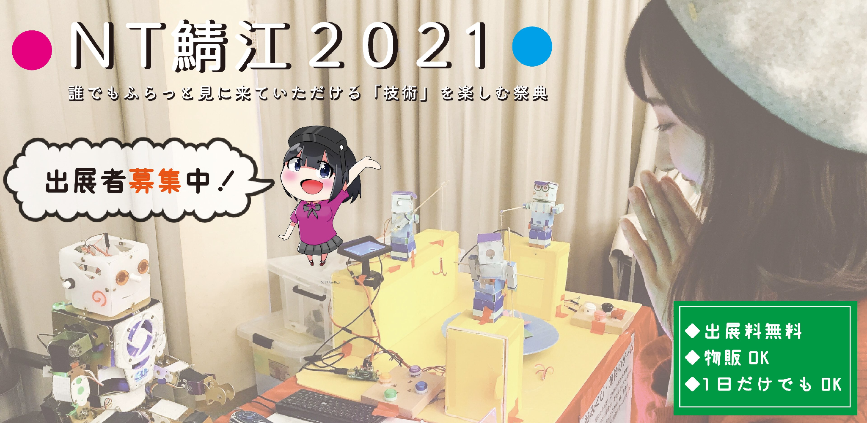
みんなの文化祭、NT鯖江 2021/11/26-27
参加無料、出展無料！

Slide 128

毎月最終金曜日はサイバーフライデー

Slide 129
パソコンも
じぶんでつくれる

Slide 130
じぶんでつくる、じぶんのパソコン！
https://ichigojam.net/

Slide 131
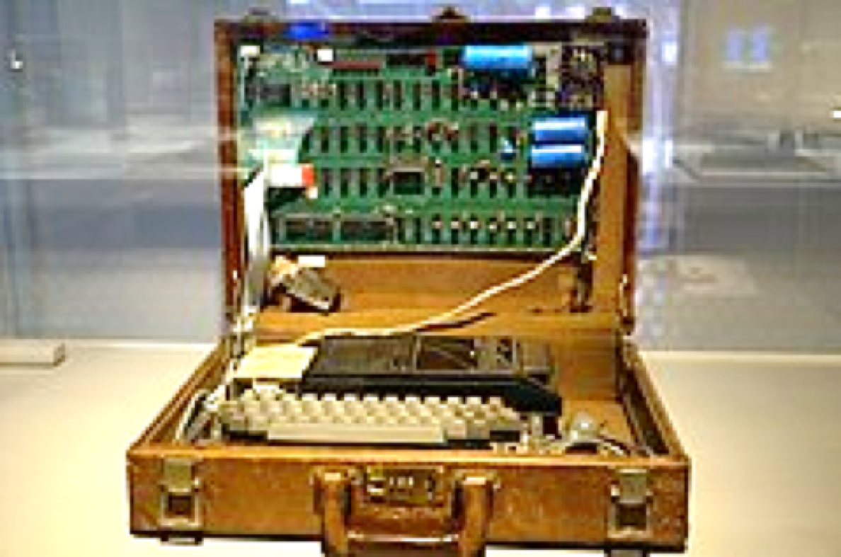
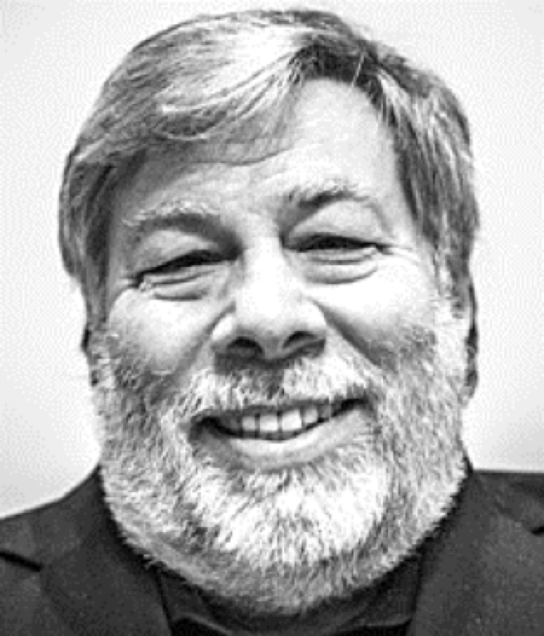
Apple I (1976)
（アップル ワン）
iPhoneの会社
Apple社の初製品
from Wikipedia
IchigoJam は
Apple I とだいたい同じ
（でも、値段は200分の1）
Apple I 開発者 - スティーブ・ウォズニアック氏

Slide 132
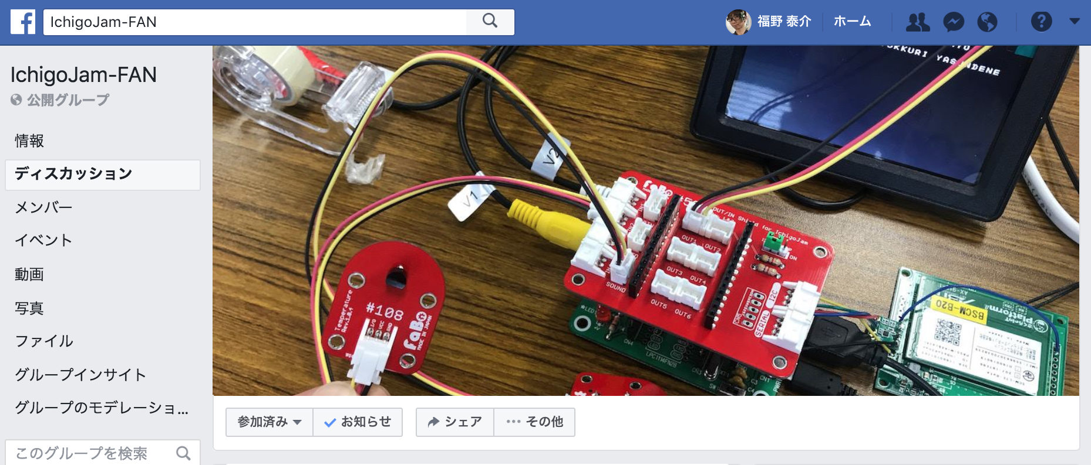

大人とネット経由で解決！
Twitter #IchigoJam
Facebookグループ 「IchigoJam-FAN」

Slide 133
ふりかえり
おもしろかったこと
やってみたくなったこと
書き出してみよう

Slide 134
株式会社 jig.jp 創業者＆取締役会長
IchigoJam 開発者 福野泰介
@taisukef / Facebook / fukuno@jig.jp
https://fukuno.jig.jp/

